Slide 1
Боерык фигыль (4нче сыйныф)

Slide 2
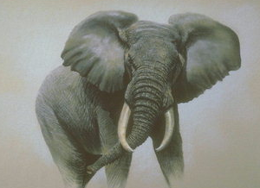
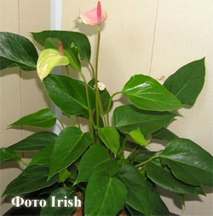
‘ Ө=Е
Ь

Slide 3
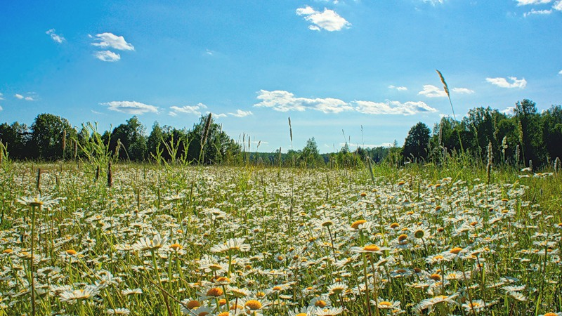
Л=ЕР Н=К

Slide 4
Киңәшләр .
Китапка һәрвакыт игътибарлы булыйм.
Китаптан хәреф эзләмә, акыл эзлә.
Ул китапны яратсын!
Китапны Һәрчак саклап тотыйк.
Аны яратыгыз, аңа сокланыгыз.
Китаплар җанга азык, күшеккән күңелгә юаныч бирсеннәр.

Slide 5
Боерык фигыль боеру яисә эш кушуны, өндәүне белдерә. Интонация, кисәкчәләр ярдәмендә, боеру мәгънәсе йомшартылып, киңәш итү, үтенү, сорау, ялвару кебек төсмерләр белдерелергә мөмкин. Боерык фигыль заман белән төрләнми, зат-сан белән төрләнә. Ул җөмләдә хәбәр була.
Мәсәлән: И сабыйлар, эшләгез сез, иң мөкатдәс нәрсә - эш. (Г.Тукай)

Slide 6
Берлектә Күплектә
I мин яз-ыйм
II син яз
III ул яз-сын
без яз-ыйк
сез яз-ыгыз
алар яз-сыннар

Slide 7
“Уйлап әйт “ уены.
Әйт, кара, күр, уйла, төзәт, аша, ки, сал, бир, бас, утыр.

Slide 8
Тест.
1. Фигыль нәрсәне белдерә?
а)предметның билгесен.
ә)эш – хәлне,хәрәкәтне
б)предметны.
2. Фигыль нинди сорауларга җавап булып килә?
а)нинди?
ә)нишли?
б)кем? нәрсә?
3. Фигыльне тап.
а)ашый.
ә) аш.
б) ашлы.
4. Җөмләдән фигыльне табыгыз. Ул нинди фигыль?
Һич күләгә төшермә син җаныңдагы
Туган илең, Туган җирең яктысына.
а) хәзерге заман
ә) хикәя фигыль
б) боерык фигыль
5. Ә син курыкма, батыр бул! Бу җөмләдә боерык фигыль нинди мәгънә төсмере белдерә?
а) эш кушу, боеруны
ә) киңәш бирүне
б) үтенүне

Slide 9
Дөрес җаваплар:
1. ә
2. ә
3. а
4. б
5. ә

Slide 10
Өй эше .
253 нче күнегү.

Slide 11
Х.Хәмитов "Анам сүзләре" шигыре.
Китап - киңәшчең синең,
Дустың, ярдәмчең синең.
Ул хөрмәткә бик хаклы,
Кадерлә син китапны.
Почмакларын бөкләмә,
Битләрен дә ертма син.
Керле кулың белән аны
Беркайчан да тотма син.
Укы, бәгърем, син аны,
Китапның син дусты бул.
Бик күп сорауларыңа
Җавап биреп торсын ул

